Slide 1

KoALICE National Workshop 2021
JBOD disk monitoring system
using smartmon
2022. 1. 7
Chungbuk National University
Data Computing Laboratory
Kyeong-Jun Kim
2021 KoALICE WORKSHOP

Slide 2
Contents
Meetings in 2021
Purpose
Workflow and Issue
Result
Summary and Plan

Slide 3
Meetings in 2021

Slide 4


Meetings in 2021
with KISTI, CERN - Latchezar
3. 29
4. 27
6. 30
12. 27
monitoring mission
2021
4. 15
6. 2
7. 30

Slide 5
Purpose

Slide 6
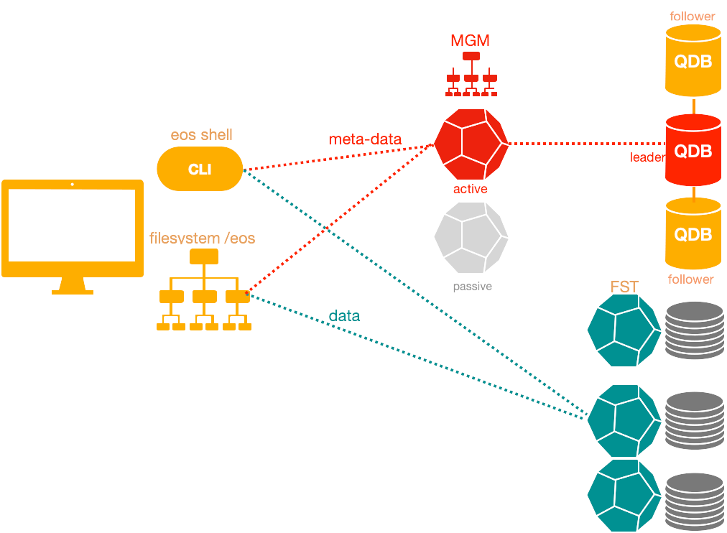
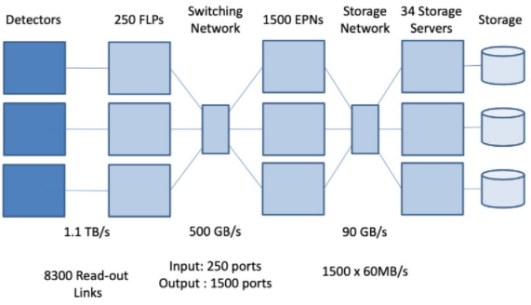

Purpose
Establishment of monitoring system
  1. implementation of monitoring system without smartctl command
  2. To create a prom file with minimal attributes label
  3. To add log backup function
  4. To expect disk failure – next work

Slide 7
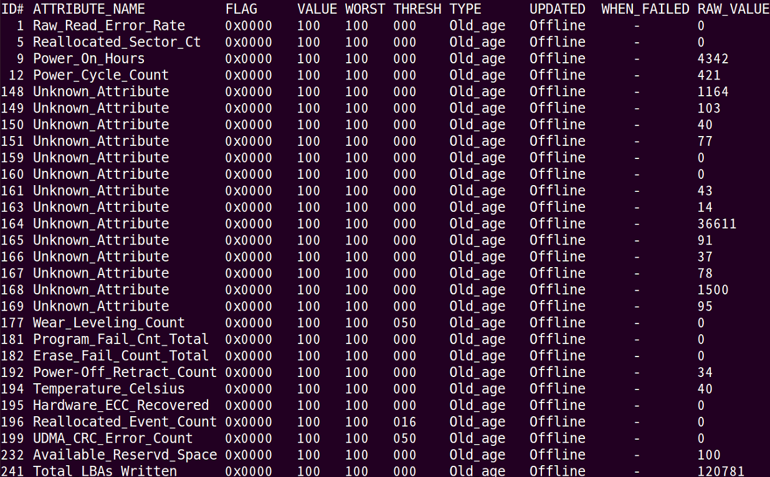
Purpose
implementation of monitoring system without smartctl command
  - using smartctl is simple and easy but can’t be used in production level

Slide 8
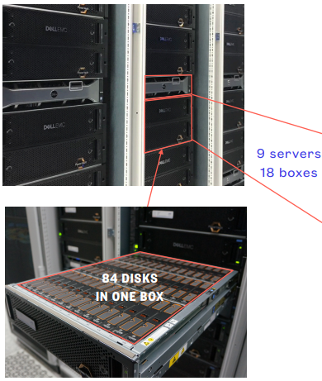
Purpose
implementation of monitoring system without smartctl command
  - running smartctl command per disks consumes much time
time
EOS FE NODE
JBOD
disk numbers

Slide 9
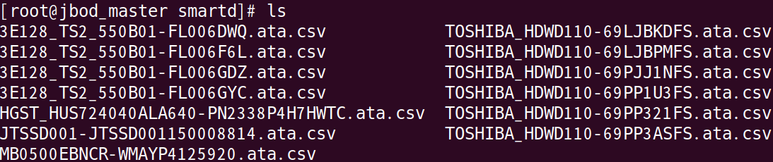
Purpose
implementation of monitoring system without smartctl command
  solution : using smartd
  smartd adds per disks attributes every 60 second
smartd -A /var/log/smartd/attributes/ -i 60
smartd
1. run smartd
2. write attr per 60 sec

Slide 10
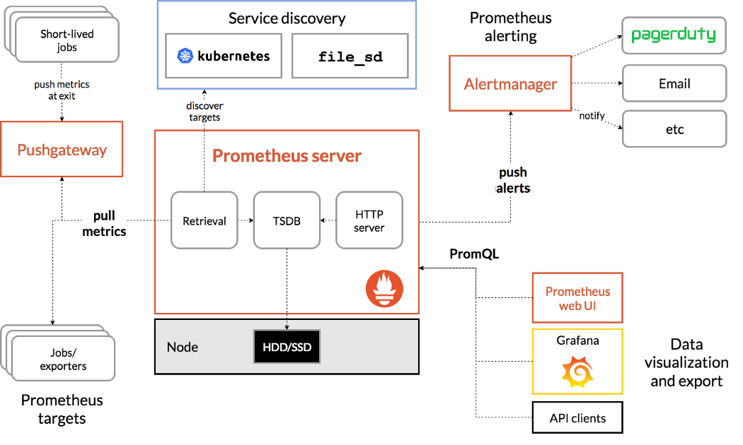
Purpose
To create a prom file with minimal attributes label
  Prometheus is used in monitoring system
  Prometheus, node_exporter, Grafana

Slide 11
Purpose
To create a prom file with minimal attributes label
  prom file : metric, label, value
  example
http_requests_total{ method="GET"} 2
metric
label
value
disk{ attr= "1" } 2
disk{ attr= "2" } 1
disk{ attr= "3" } 1
disk{ attr= "4" } 1

Slide 12
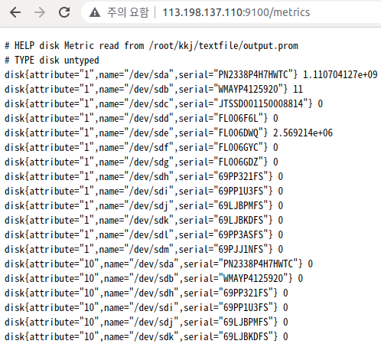
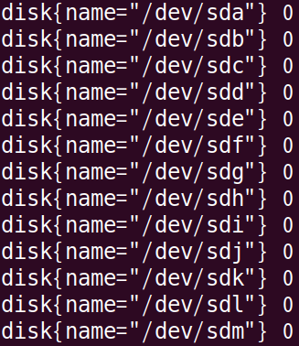
Purpose
To create a prom file with minimal attributes label
  Issue : more cardinality, causes performance problem of Prometheus
  cardinality of disk : attr(14) X name(13) X serial(13) = 2,366

Slide 13
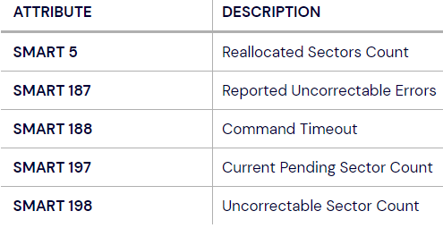
Purpose
To create a prom file with minimal attributes label
  select target attributes
Notes:
스마트몬으로 확인할 수 있는 어트리뷰트들 중에서 디스크의 성능이나 에러에 실제로 영향을 주는 값들이 무엇인지 자료조사와 회의를 통해 결정했습니다.
그 결과 총 다섯 개의 어트리뷰트가 디스크의 에러를 예측하는데 지표로 쓰일 수 있다고 결정했습니다.
5번 어트리뷰트는 섹터에 문제가 생겨서 스페어영역의 대체 스페어영역으로 이동한 값을 의미합니다. 정상일 경우 값이 0입니다.
187번의 경우 언콜렉터블 에러가 몇번 발생했는지를 의미합니다. 이또한 정상일 경우 값이 0입니다.
188번의 경우 중단된 동작의 개수입니다. 이것도 정상일 경우 값이 0 입니다.
197번의 경우 불안정한 섹터의 개수입니다. 이미 읽기에 실패한 경우에도 카운트가 되는 값으로, 0이어야 정삽값입니다.
198번의 경우 리드와 라이트에 모두 실패한 섹터의 개수를 의미합니다. 이또한 0이어야 정상 값입니다.

Slide 14
Purpose
To create a prom file with minimal attributes label
  process 1 : checking attribute raw values using csv log file instead of smartctl
  update status 0(normal) to 2(target attribute’s raw value > 0)
smartd -A /var/log/smartd/attributes/ -i 60
disk{name=“sda”} 2
disk{name=“sdb”} 3
disk{name=“sdc”} 0
smartd
python
1. run smartd
2. write attr per 60 sec
2. read attr per 60 sec from csv
3. parse attr

Slide 15
Purpose
To create a prom file with minimal attributes label
  process 2 : checking overall status using smartd instead of smartctl
  update status 0(normal) to 1(error message includes disk name)
DEVICESCAN -H -M exec /usr/libexec/smartmontools/smartdnotify
disk{name=“sda”} 1
disk{name=“sdb”} 3
disk{name=“sdc”} 0
smartd
disk error
run script
python
1. run smartd
2. error occured
3. run smartdnotify script
4. run python process

Slide 16
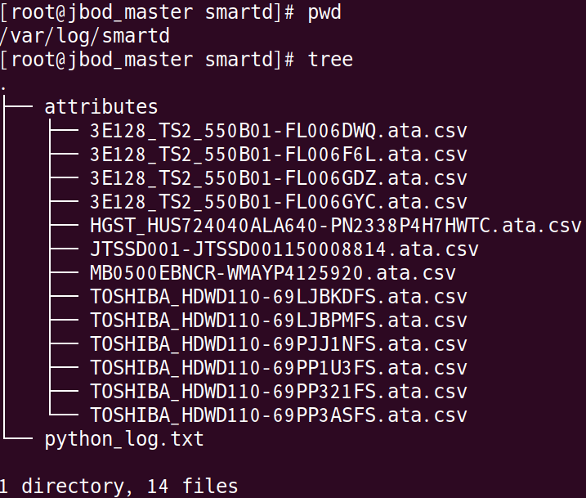
Purpose
To add log backup function
  smartd leaves a log message when an error occurs
  storing all logs is inefficient
  storing message and attr logs is important before the error occured
attributes log files of disks
(manufacturer-serialnumber-ata.csv)
Notes:
스마트데몬은 에러가 발생하면 로그 메시지를 남깁니다. 하지만 에러가 언제 발생할지는 완벽하게 예측하는게 불가능 하고, 에러가 발생하기 전의 상태도 저장할 필요가 있습니다.

Slide 17

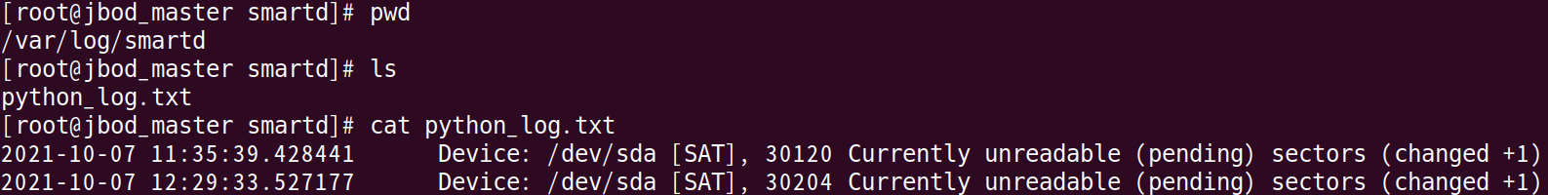
Purpose
To add log backup function
  when an error occurs, backup starts
  save error message
error message of smartd
Notes:
스마트데몬은 에러가 발생하면 로그 메시지를 남깁니다. 하지만 에러가 언제 발생할지는 완벽하게 예측하는게 불가능 하고, 에러가 발생하기 전의 상태도 저장할 필요가 있습니다.

Slide 18
Workflow and Issue

Slide 19



Workflow and Issue
Workflow
  process 1, process 2 update prom file
issue : two process access to one prom file
python
disk{name=“sda”} 2
disk{name=“sdb”} 3
disk{name=“sdc”} 0
smartd
1. run smartd
2. update prom file
error occured
run script
python
node exporter
5. monitoring
4. collect data
3. collect prom file

Slide 20
Workflow and Issue
Issue
  solution : using fileLock
Process 1
Process 2
creates fileLock instance of file ‘hello.txt’
creates fileLock instance of file ‘hello.txt’
acquire()
create lock file of ‘hello.txt’ named ‘hello.txt.lock’ and write Process 1
acquire()
if owner exists in ‘hello.txt.lock’, wait until release
release()
delete Process 1 from ‘hello.txt.lock’
acquire()
write Process 2 in ‘hello.txt.lock’, get lock

Slide 21
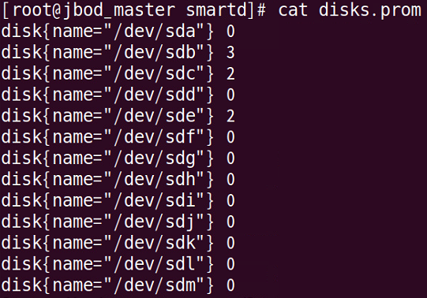
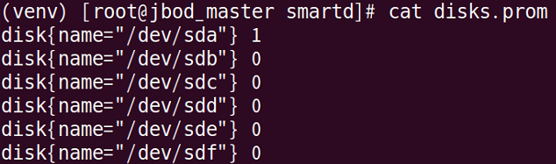
Workflow and Issue
Issue
  solution : result of fileLock added

Slide 22
Result

Slide 23
Result
Node exporter
  collect prom file

Slide 24
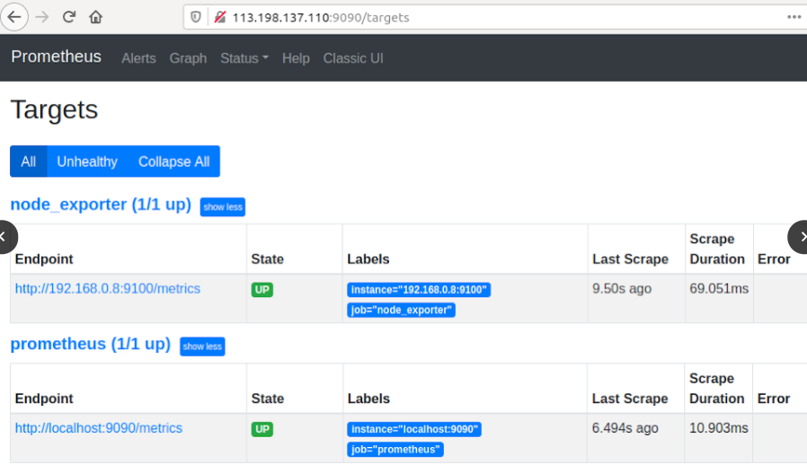
Result
Prometheus
  collect data

Slide 25
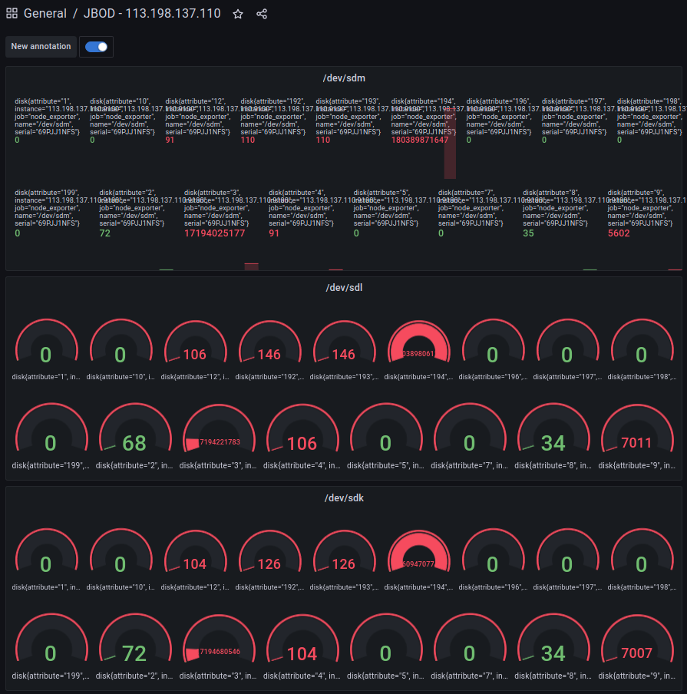
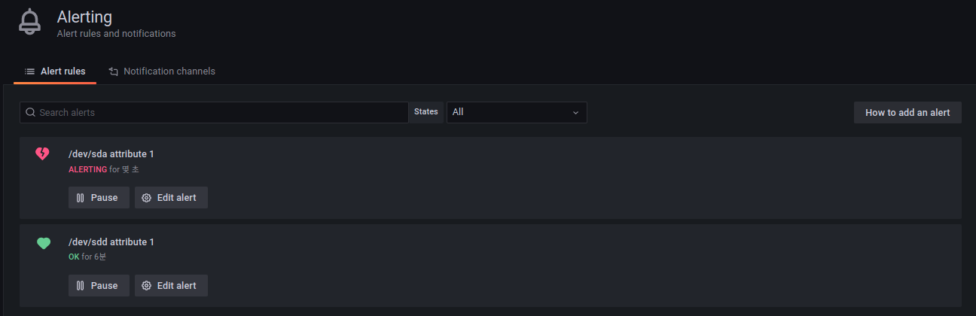
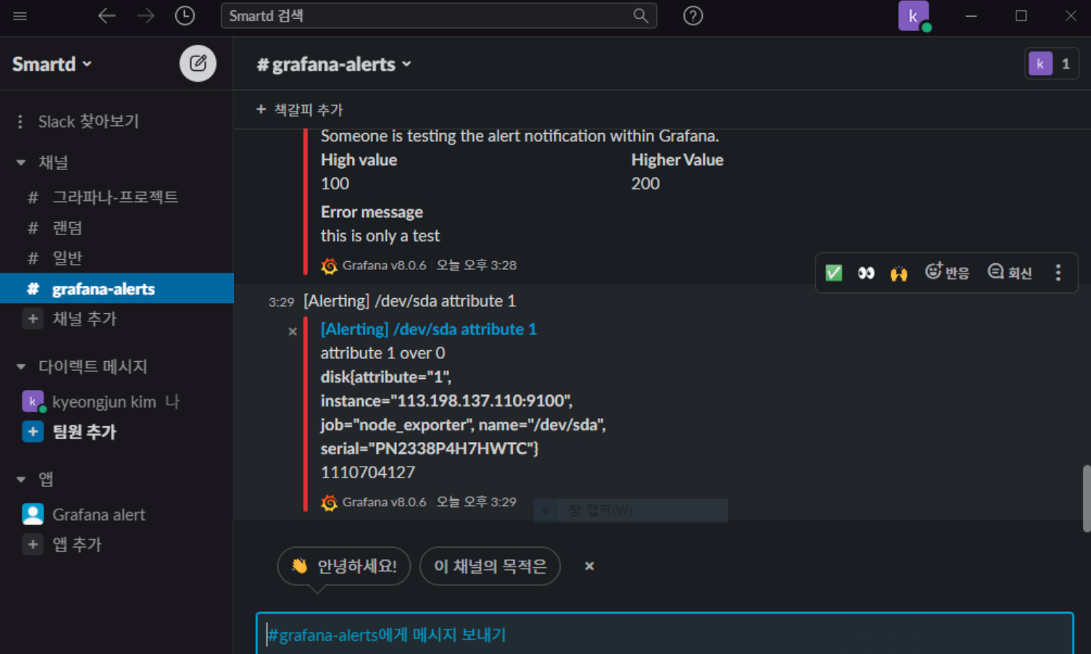
Result
Grafana
  monitoring, alerting on slack

Slide 26
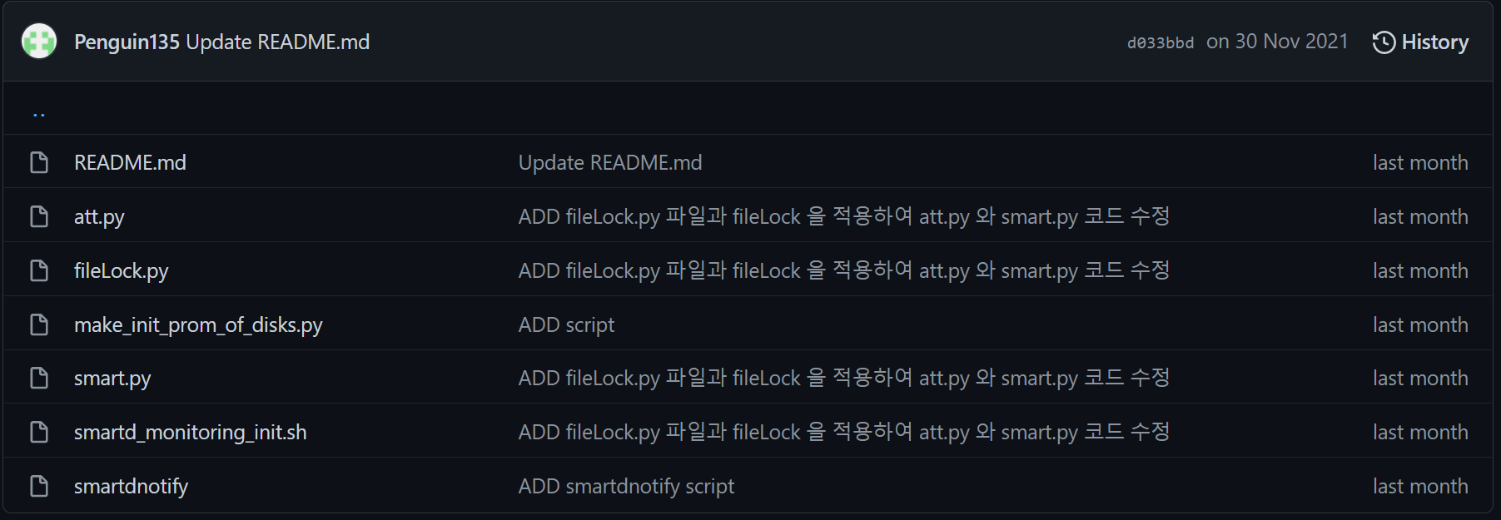
Result
Source code
  To get prom file

Slide 27
Summary and Plan

Slide 28
Summary and Plan
Summary
  implementation of monitoring system without smartctl command
  To create a prom file with minimal attributes label
  To add log backup function
  implementation of monitoring pipeline
    - node exporter, Prometheus, Grafana
Plan
  expecting disk failure using attribute data and machine learning
  data backup
  applying Fswatch to python script

